Slide 1
Муниципальное бюджетное дошкольное образовательное учреждение детский сад №72 «Аленушка» комбинированного вида г. Улан –Удэ Республика Бурятия
«Зимующим птицам -нашу заботу»
составила воспитатель:Казанцева Н.Н..

Slide 2
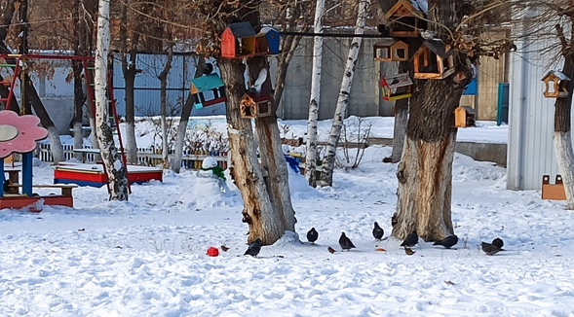
Покормите птиц зимой.
Пусть со всех концов
К вам слетятся, как домой,
Стайки на крыльцо.
Не богаты их корма.
Горсть зерна нужна,
Горсть одна —
И не страшна
Будет им зима.
Сколько гибнет их — не счесть,
Видеть тяжело.
А ведь в нашем сердце есть
И для птиц тепло.
Разве можно забывать:
Улететь могли,
А остались зимовать
Заодно с людьми.
Приучите птиц в мороз
К своему окну,
Чтоб без песен не пришлось
Нам встречать весну.

Slide 3
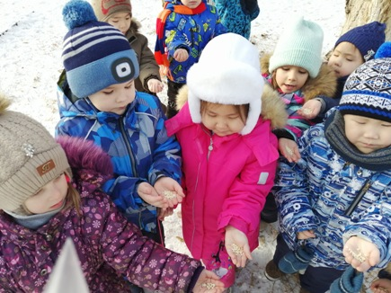
Зима - трудный период в жизни птиц и страшна она птицам не холодом, а голодом. Доступной пищи становится всё меньше, но потребность в ней возрастает. Чтоб прокормиться и выжить многие птицы жмутся к человеческому жилью. Подкармливая птиц, люди помогают им пережить самое трудное время. И наша задача состоит в том, чтобы привить у детей бережное отношение, любовь и потребность в заботе к пернатым.

Slide 4
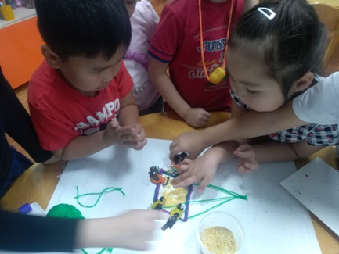
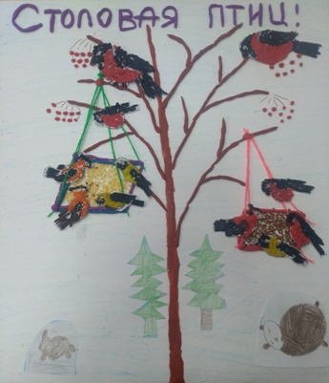
При регулярных беседах, практических занятий дети много узнают интересного о жизни и повадках птиц, об особенностях обитания в зимний период.

Slide 5
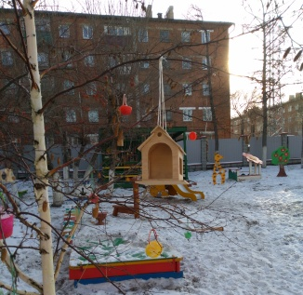
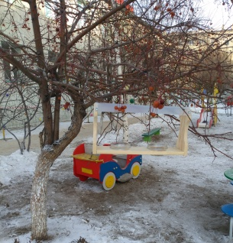
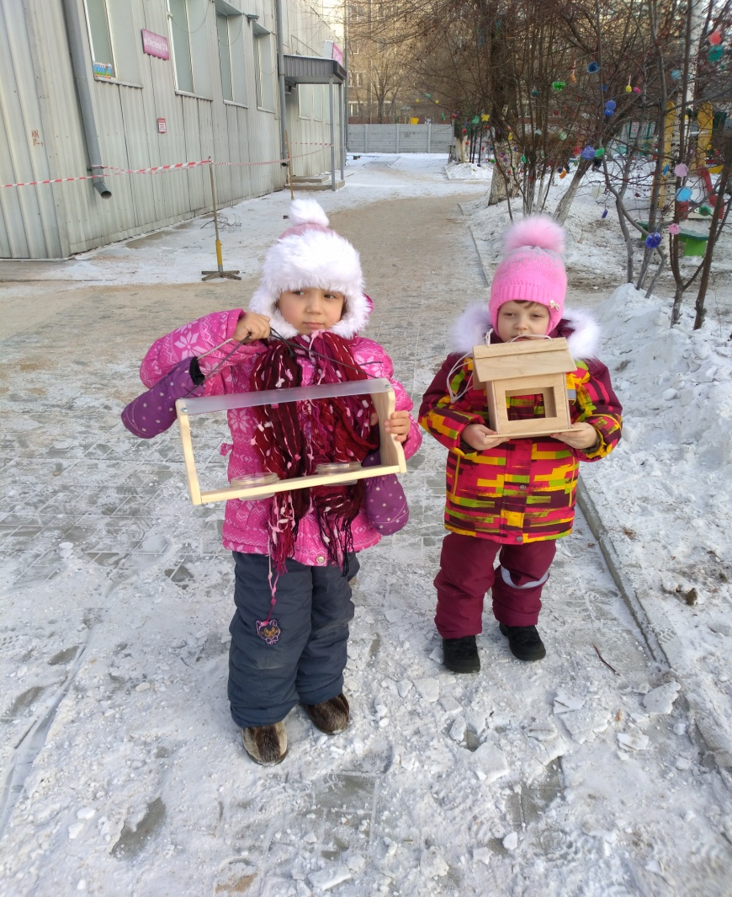
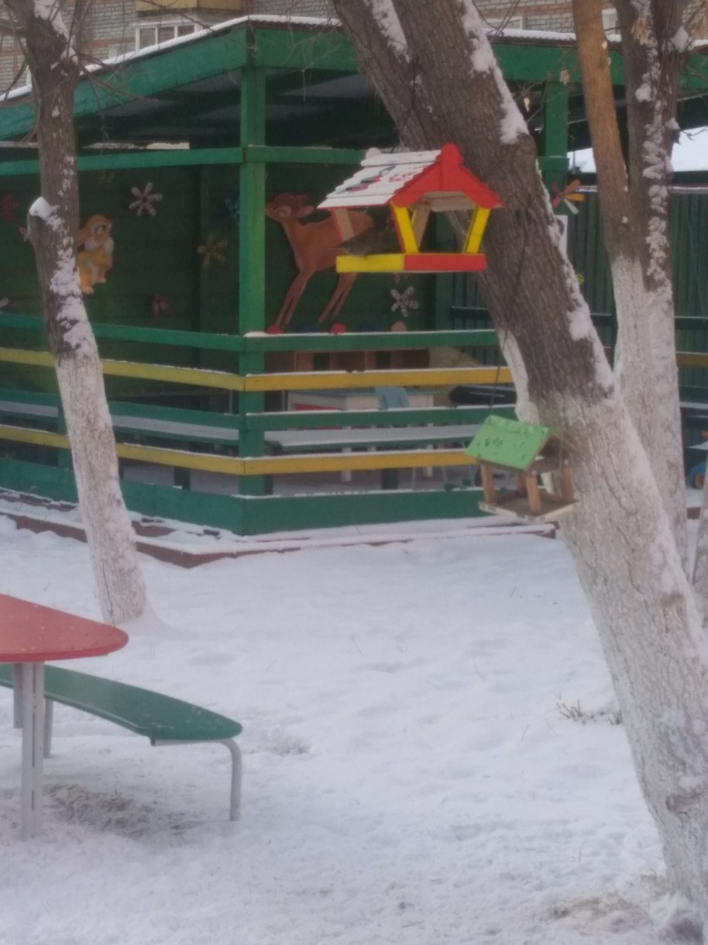
Мы никогда не забываем о наших пернатых друзьях.
Каждый год вместе с родителями обновляем кормушки

Slide 6
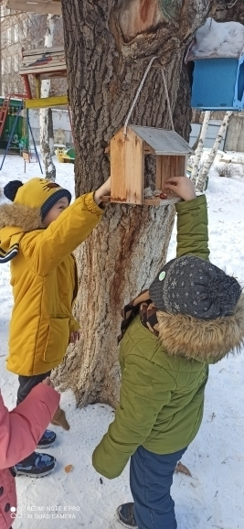
У нас в саду есть птичья столовая, мы каждый день зимой подкармливаем птиц

Slide 7
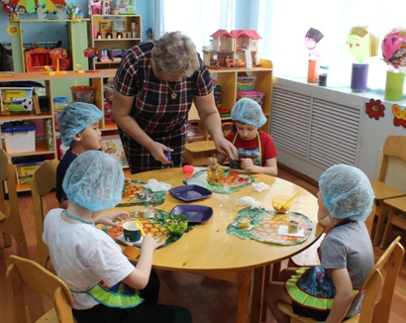
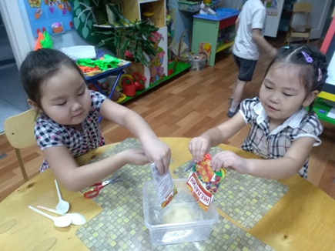
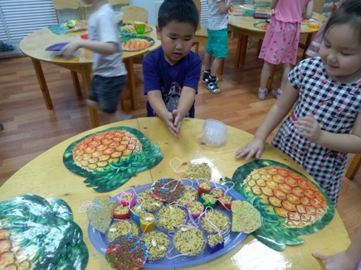
Приготовим для птиц угощение

Slide 8
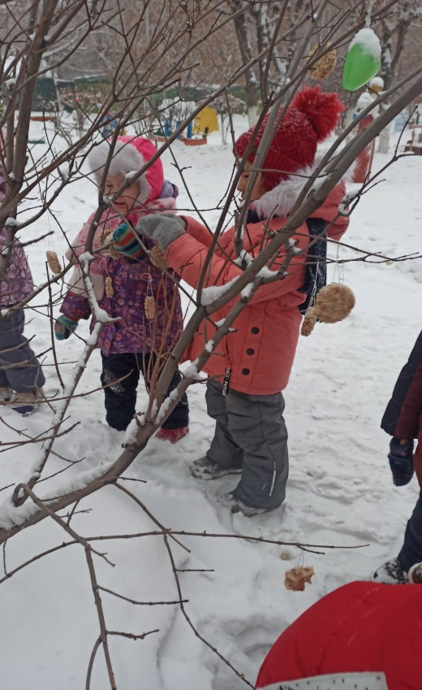
Угощение для птиц развесили на своем участке

Slide 9
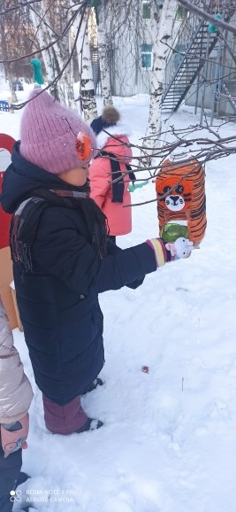
Трудно птицам зимовать ,надо птицам помогать

Slide 10
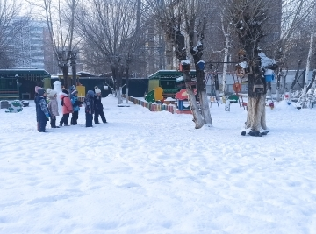
Доброта начинается с малого

Slide 11
«Покорми птиц зимой –они послужат тебе весной»

Slide 12
Спасибо за внимание

